Slide 1
德育为魂 能力为重
——基于自建慕课的大学英语混合式
“金课”探索与实践
崔丽 2021-03-20

Slide 2
新形势 新要求 新起点
慕课设计问题导向
资源构建目标导向
教学模式成效导向
新作为 新收获 新展望
^{内容}
^{提纲}
Notes:
http://www.chinabett.com/px/zhj16tsh

Slide 3
1
新形势 新要求 新起点
Notes:
http://www.chinabett.com/px/zhj16tsh

Slide 4
新形势 新要求
2020年，高等教育要在中华民族伟大复兴战略全局、世界百年未有之大变局“两个大局”中，主动适应我国高等教育进入普及化阶段的新形势新要求，收好官、开好局。
（吴岩，2020-06-15）

Slide 5
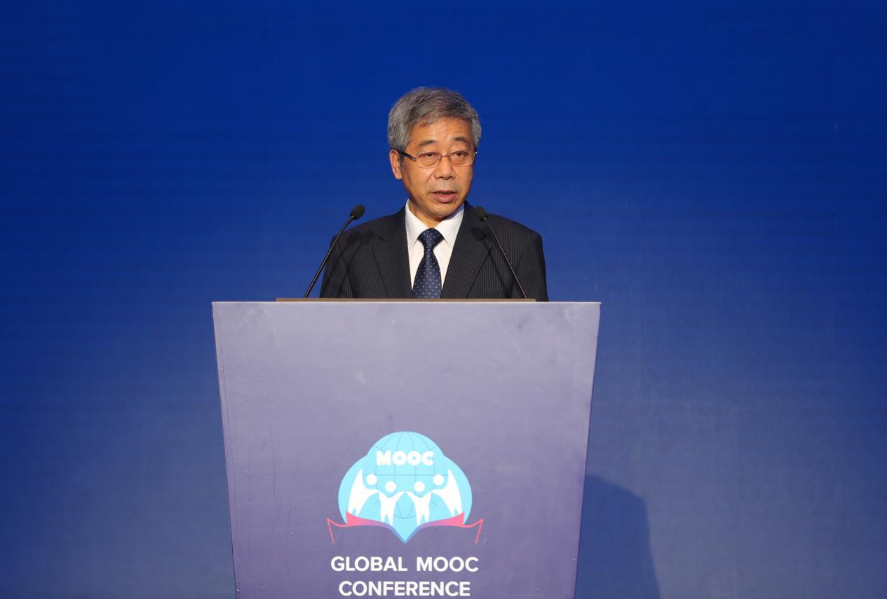
新形势 新要求
进入后疫情时代，中国教育已进入高质量发展新阶段，发挥慕课与在线教育优势，有利于构建方式更加灵活、资源更加丰富、学习更加便捷的全民终身学习体系，实现人人皆学、处处能学、时时可学。
（陈宝生，2020-12-11）

Slide 6
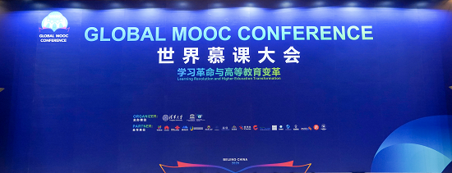
新形势 新要求
《慕课发展北京宣言》
共识：稳定教学秩序
改变教学形态
化危机赢机遇
用教育传播爱
经验：公平、质量、创新、服务
愿景：深化国际交流与合作
加速网络基础设施建设
推动在线教育开放与共享
以学为中心
规范管理与制定标准

Slide 7
新起点 新作为
1
河北省重点建设的多科性骨干大学
2
2016年入选河北省重点支持的国家一流大学建设高校
3
79个本科专业；25个硕士一级学科，3个二级学科；15个专业硕士授权类别
4
学科专业涉及工、理、文、经、管、法、医、教育、艺术等九大门类
区域性
应用型
国际化

Slide 8
新起点 新作为
外国语
学院
外国语言文学硕士学位授权
翻译硕士专业学位授权
汉语国际教育硕士专业学位授权
英语专业
翻译专业
商务英语专业
法语专业
汉语国际教育专业
2001年11月成立
大学英语课程
教育部教改示范点（2007）
国家级精品课程（2007）
国家级教学团队（2010）
河北省教学成果二等奖（2013）
国家级精品资源共享课程（2016）
河北省教学成果一等奖（2017）
河北省精品在线开放课程（2018）

Slide 9
2
慕课设计问题导向
Notes:
http://www.chinabett.com/px/zhj16tsh

Slide 10
问题导向的课程设计
1
2
3
课程内容缺挑战
4
5
教学模式少探究
课程评价不完备
学分学时持续缩减
课程目标轻育人
深刻的思想性
突出的工具性
德育为魂，能力为重
——建设思想性与工具性兼具的大学英语一流线上课程

Slide 11
德育为魂
思想性是中国特色一流课程建设的必然属性。
突出课程的思想性，唤醒意识是关键，核心要素是课程思政。
（张红伟，2020）
深刻的思想性
课程内容
课程目标
育人元素挖掘——
家国情怀、人文底蕴、社会责任、科学精神、职业道德等
价值引领
品格塑造
课程思政建设
课程评价
思想性纳入评价体系
课程教学
启发式
探究式
互动式
研讨式

Slide 12
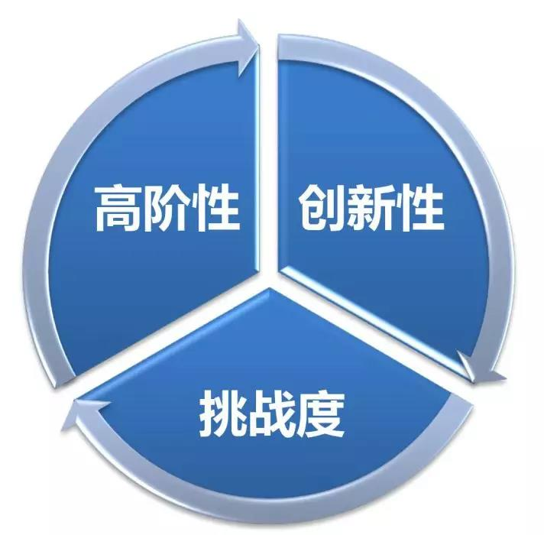
能力为重
工具性是大学英语课程的关键属性。
对大学生要合理“增负”，提升大学生的学业挑战度，合理增加大学本科课程难度、拓展课程深度、扩大课程的可选择性，激发学生的学习动力和专业志趣，真正把“水课”变成有深度、有难度、有挑战度的“金课”。
（陈宝生，2018）
“两性一度”
课程目标 突出高阶性
高阶性
突出的工具性
课程内容 反映前沿性和时代性
课堂教学 呈现先进性和互动性
课程评价 全程化、多元化、
多样化、动态化
创新性
挑战度

Slide 13
3
资源构建目标导向
Notes:
http://www.chinabett.com/px/zhj16tsh

Slide 14
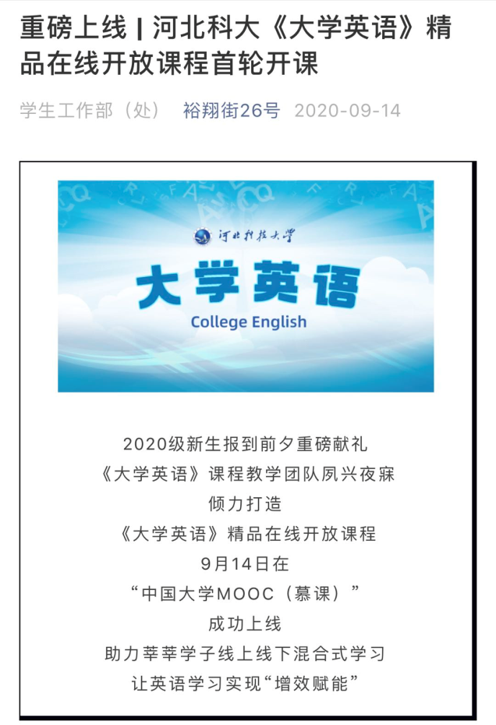
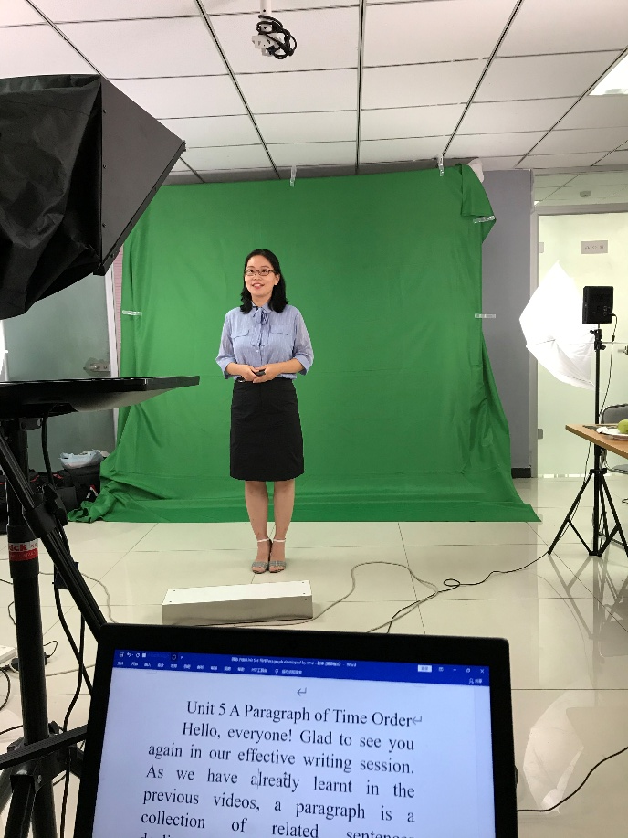
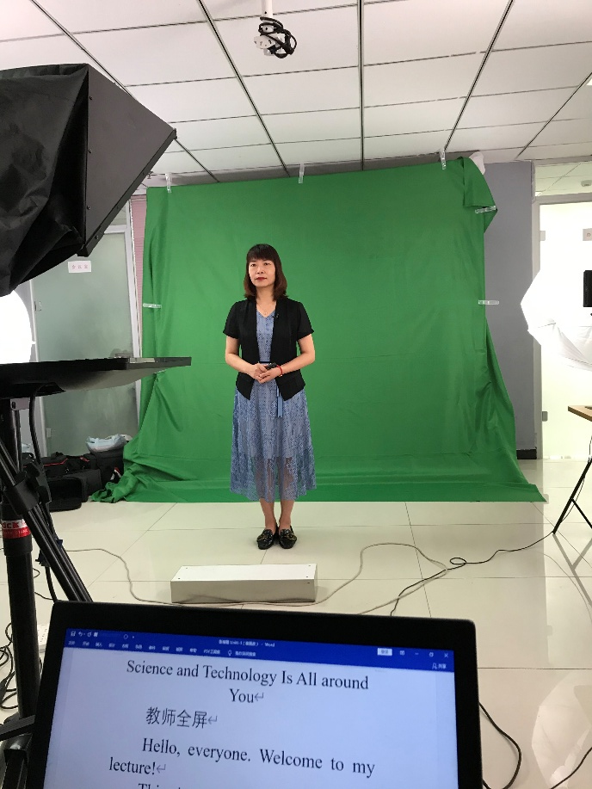
建课流程
组建
课程团队
确定
课程结构
制作
单元样课
完成
脚本撰写
启动
全面录课
建设
配套资源
课程
上线

Slide 15
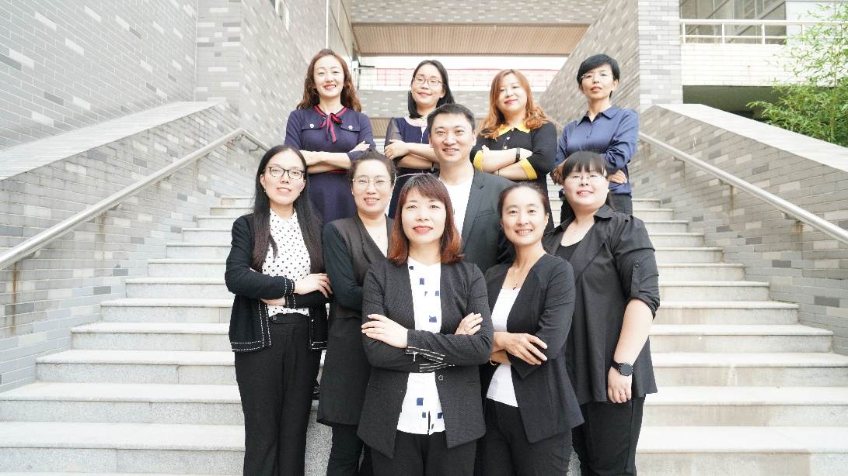
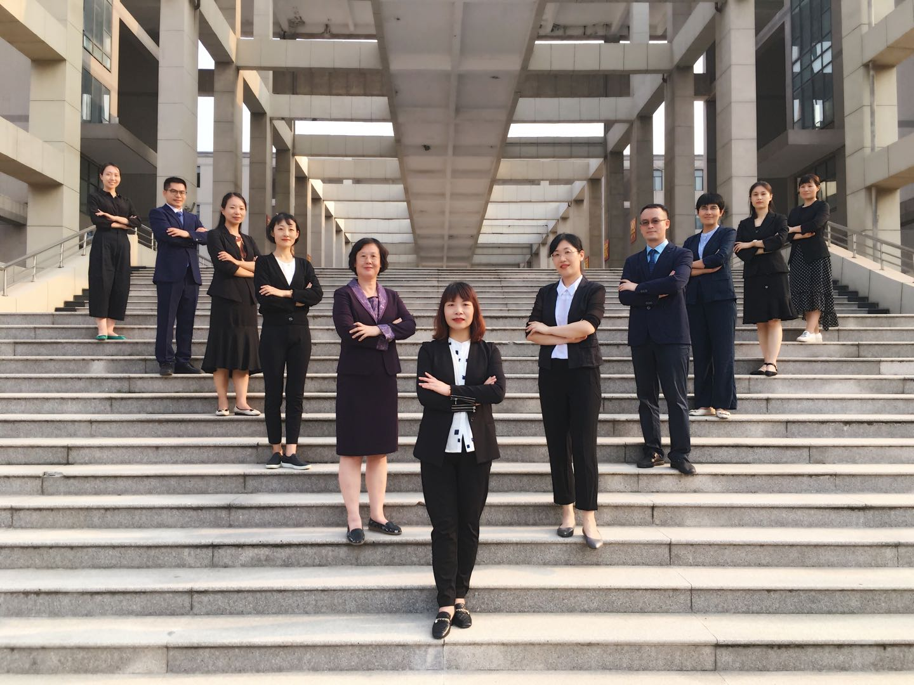
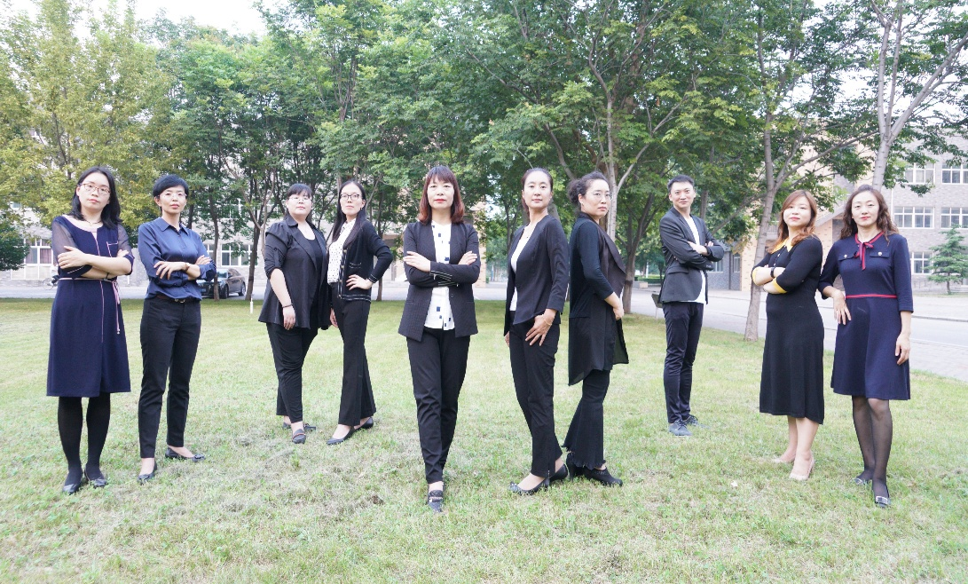
课程团队

Slide 16
课程结构
Moral Education
思想育人
德育为魂
Vocabulary Expansion
能力为重
词汇拓展
Efficient Reading
高效阅读
Effective Writing
有效写作

Slide 17
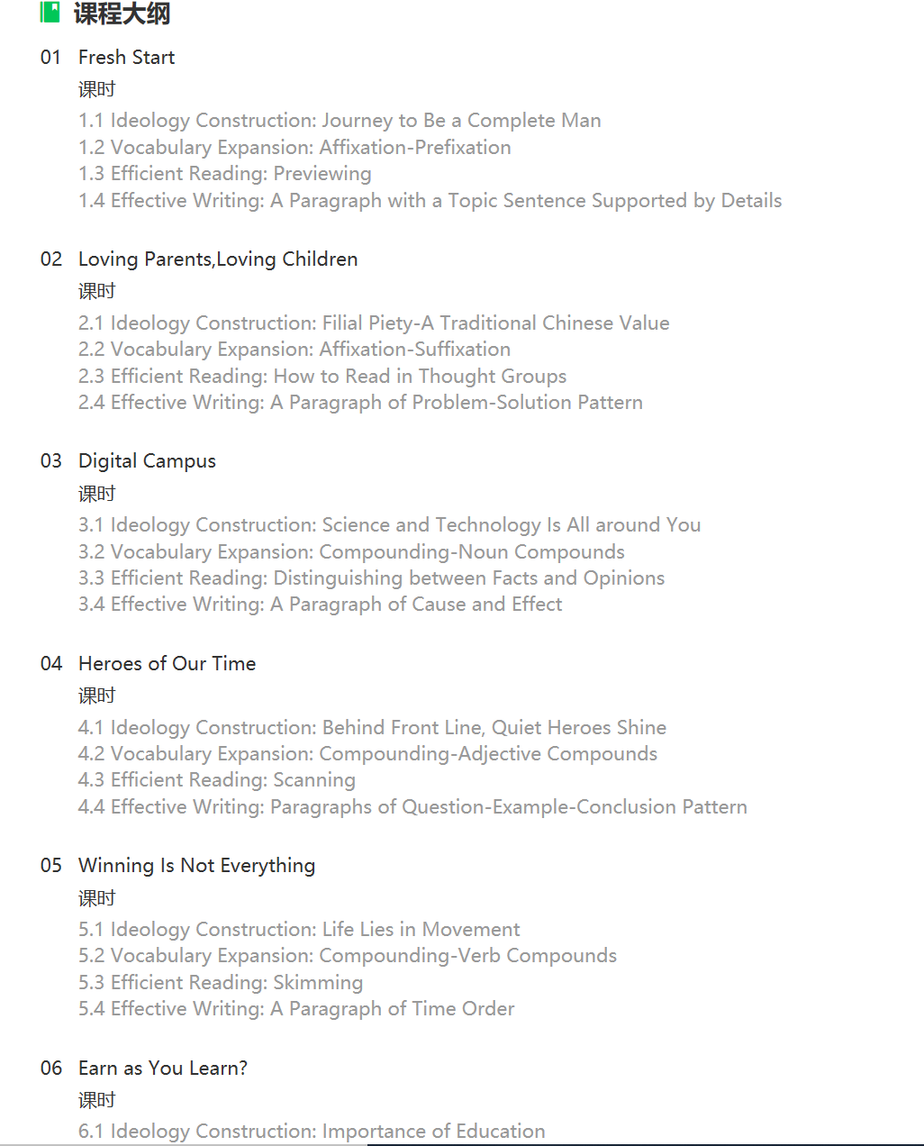
课程结构

Slide 18
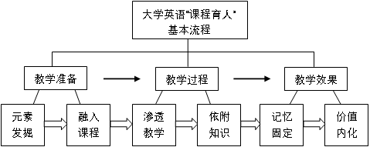
思想育人模块构建
落实立德树人根本任务，必须将价值塑造、知识传授和能力培养三者融为一体、不可割裂。全面推进课程思政建设，就是要寓价值观引导于知识传授和能力培养之中，……
要紧紧抓住教师队伍“主力军”、课程建设“主战场”、课堂教学“主渠道”，让所有高校、所有教师、所有课程都承担好育人责任，……
(《高等学校课程思政建设指导纲要》，2020-05-28）
外语课程是中西方文化交流和碰撞的前沿阵地，因其人文性而具有独特的育人价值。
基于课程内容，梳理育人思想，设定思政教育主线，引导学生站稳中国立场，正确作出价值判断选择，培养责任担当、家国情怀与国际视野，是落实外语课程思政教育的抓手。（俞婷，2020）

Slide 19
思想育人模块构建
单元 | 主题 | 德育要点 | 德育目标 | 德育素材 | 成效评价
1 | Fresh Start | “成人”之旅 | 理解“成人”内涵、“大学”之道，树立对大学生活的正确认知。 | 1.《礼记》、《荀子》、《墨子》等古籍名句 2.古代成人礼视频 3.习近平谈治国理政 | 1.问卷调查 2.课堂展示
2 | Loving Parents, Loving Children | 孝道 | 理解孝道内涵，弘扬中华传统美德。 | 1.《孝经》、《孟子》、《木兰诗》等古籍名句 2.《二十四孝》典型人物 3.古诗《游子吟》 4.羊羔跪乳、乌鸦反哺等成语 5.重阳节的寓意 | 1.角色扮演 2.演讲
3 | Digital Campus | 科技无处不在 | 了解我国科技发展新成就，增强荣誉感和自豪感 | 1.科技赋能各行各业的实例 2.习近平谈治国理政 | 1.角色扮演 2.小组讨论
4 | Heroes of Our Time | 后方英雄，默默闪耀 | 弘扬英雄精神，汇聚磅礴力量 | 1.定义溯源：《左转》、《汉书》 2.历史英雄人物：炎黄、秦始皇、唐太宗、后羿、大禹、岳飞、文天祥、戚继光、林则徐 3.烈士纪念日、《英烈保护法》、共和国勋章 4.新冠疫情抗击典型案例 5.习近平谈治国理政 | 1.小组讨论 2.演讲
5 | Winning Is Not Everything | 生命在于运动 | 推动全民健身，共筑体育强国 | 1.古今运动举例：马球、蹴鞠、武术、太极 2.全民健身日、奥运精神、2020成都世界运动会 3.《论语》、《易传》、《正蒙》古籍名句 4.习近平谈治国理政 | 1.问卷调查 2.课堂展示
6 | ……

Slide 20
有效写作模块构建
Units | Writing Skills | Writing Assignments
1 | A Paragraph with a Topic Sentence Supported by Details | How to Succeed in College
2 | A Paragraph of Problem-Solution Pattern | Write a problem-solution paragraph.
3 | A Paragraph of Cause and Effect | Would you like to turn on the camera while having online classes?
4 | Paragraphs of Question-Example-Conclusion Pattern | What Is Honesty/True Love……
5 | A Paragraph of Time Order | My First Day in the University
6 | Paragraphs of Listing | Benefits of Travelling
7 | A Paragraph of Examples | Global Warming Is Dangerous
8 | A Paragraph of Contrast | Online Learning and Face-to face Learning

Slide 21
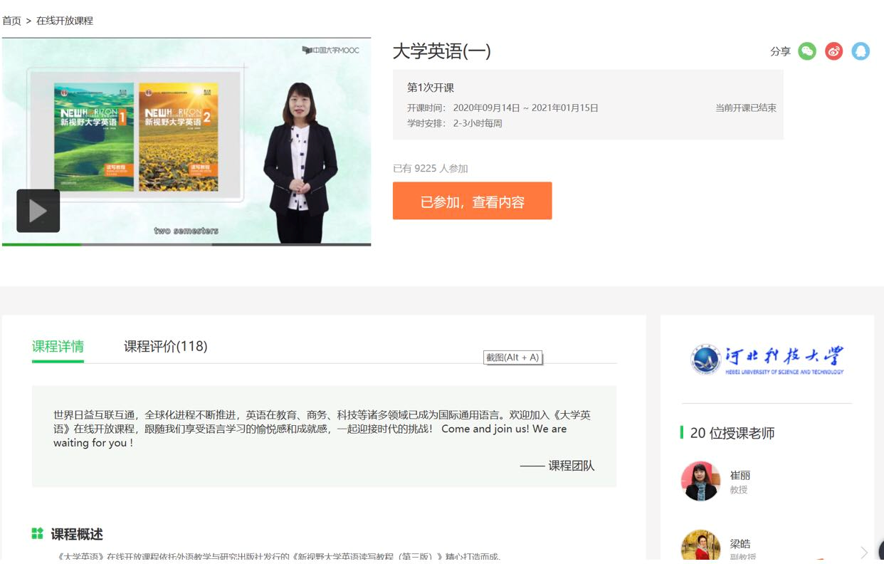
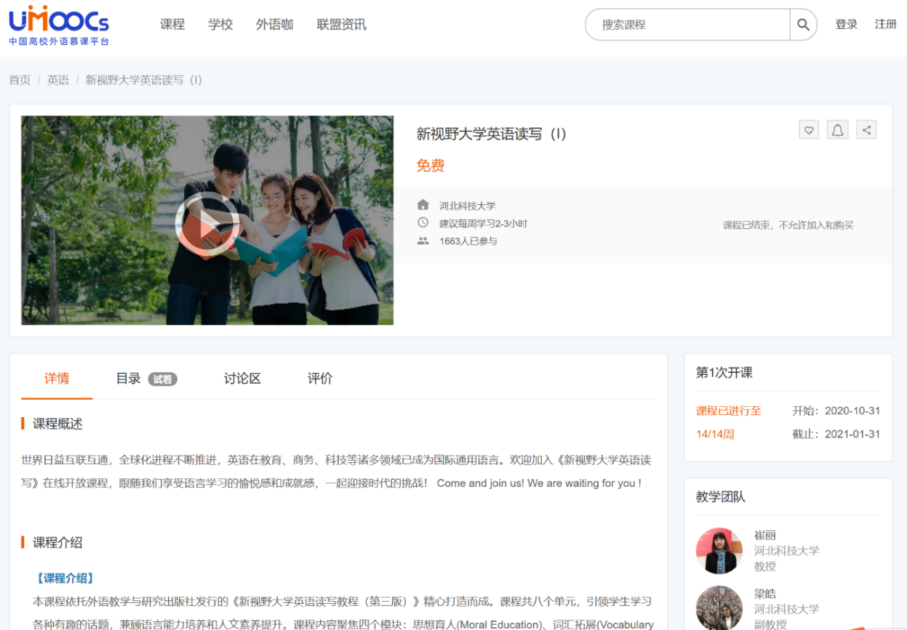
课程上线

Slide 22
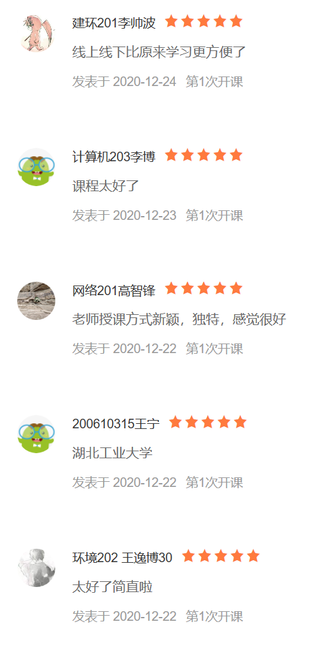
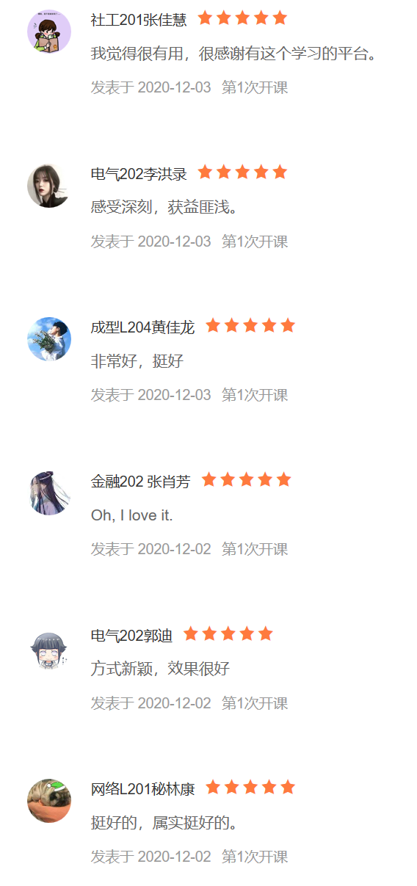
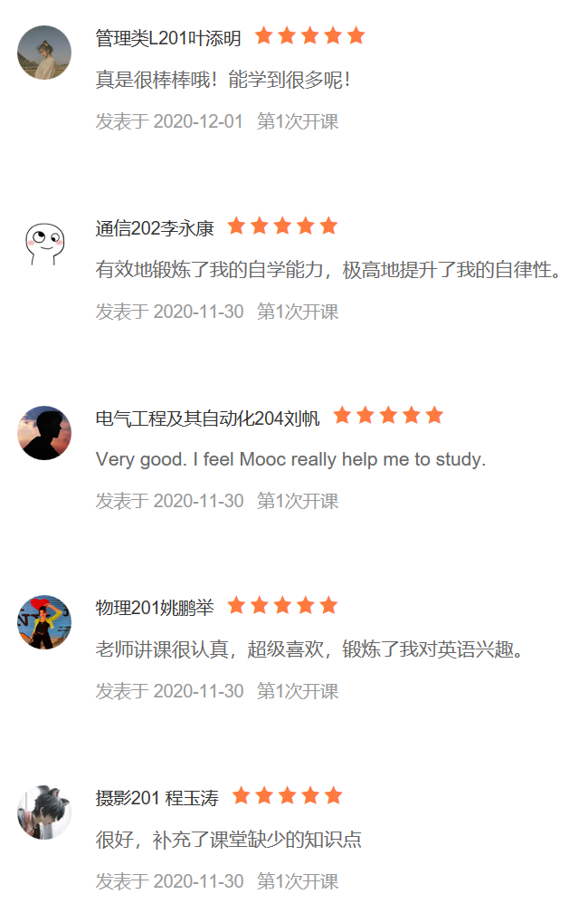
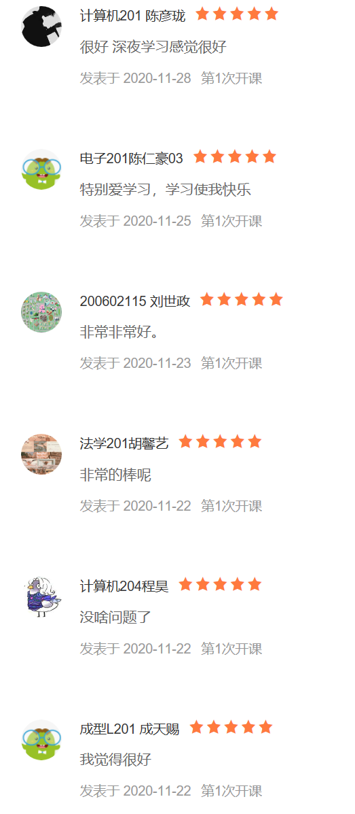
学生反馈

Slide 23
4
教学模式成效导向
Notes:
http://www.chinabett.com/px/zhj16tsh

Slide 24
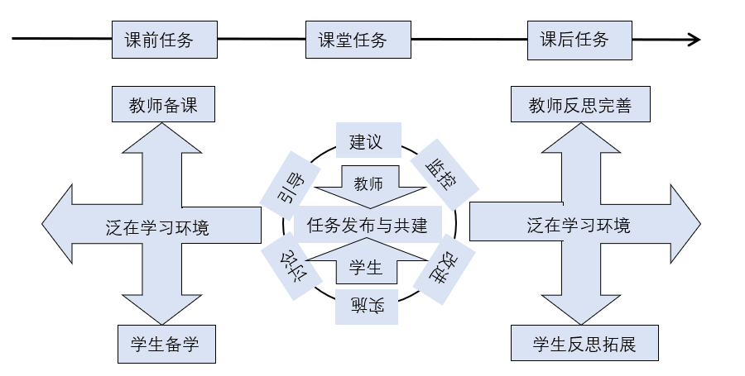
混合式教学模式构建
Internalization
Transmission
knowledge
synergy
Consolidation
Expansion
An effective teaching model of College English in ubiquitous learning environment

Slide 25
打造线上线下混合式“金课”
教学阶段 | 教学方式 | 教师任务 | 学生任务
课前导学 | 线上 | 内容分析 资源设计 任务发布 引发问题 | 1. 课前预习 2. 观看视频 3. 提交作业 4. 提出问题
课堂研学 | 线下 | 确定问题 组织研讨 教学点拨 评价反馈 | 协作探究 小组讨论 成果交流 解决问题
课后练学 | 线上 | 任务设置 测试设计 评价反馈 反思完善 | 复习巩固 拓展学习 讨论分享 单元测试
synergy

Slide 26
5
新作为 新收获 新展望
Notes:
http://www.chinabett.com/px/zhj16tsh

Slide 27
新作为 新收获
教研项目 | 泛在学习环境下师生协同发展的大学英语有效教学研究 基于教育信息化的大学英语多模态教学模式构建与实践 大学英语课程思政的实践路径研究 核心素养理念下的大学英语思辨能力培养模式构建 师生协同基于U校园的大学英语混合式教学模式研究 基于布鲁姆教育目标分类理论的混合式大学英语课程思政探究与实践 大学英语“课程育人”资源建设、融入路径及成效评价研究 《中国文化》数字化课程资源建设及其混合式教学实践 面向“金课”建设的外语教师课程思政教学能力提升研究 | 2018 2018 2019 2019 2020 2020 新申报 新申报 新申报
教学获奖 | 河北省金课团队大赛一等奖 河北省外语教学大赛特等奖 河北省外语教学大赛二等奖 中国外语微课大赛河北赛区一等奖、全国二等奖 中国外语微课大赛河北赛区一等奖 河北省外语课程思政教学大赛二等奖 河北科技大学教学创新大赛一等奖 河北科技大学课程思政示范课程 | 2020 2018 2019 2019 2020 2020 2020 2020

Slide 28
新展望
一流大学
一流师资
一流课程
永远在路上！
面向“金课”建设
大学英语混合式教学探索
我们一直在努力！

Slide 29
【参考文献】
吴岩司长在2020年全国高教处长会暨高等学校教学指导委员会工作会议上的讲话.2020-06-15.
陈宝生部长在世界慕课大会上的致辞.2020-12-11.
世界慕课联盟.慕课发展北京宣言.2020-12-11.
张红伟.一流课程建设的要义.中国大学教学，2020（12）.
陈宝生部长在新时代中国高等学校本科教育工作会议上的讲话.2018-06-21
教育部.高等学校课程思政建设指导纲要.2020-05-28.
俞婷.挖掘外语课程育人元素.中国社会科学报，2020-08-17.
任庆梅.构建师生协同发展的大学英语有效教学理论模式.外语界，2014（3）.

Slide 30
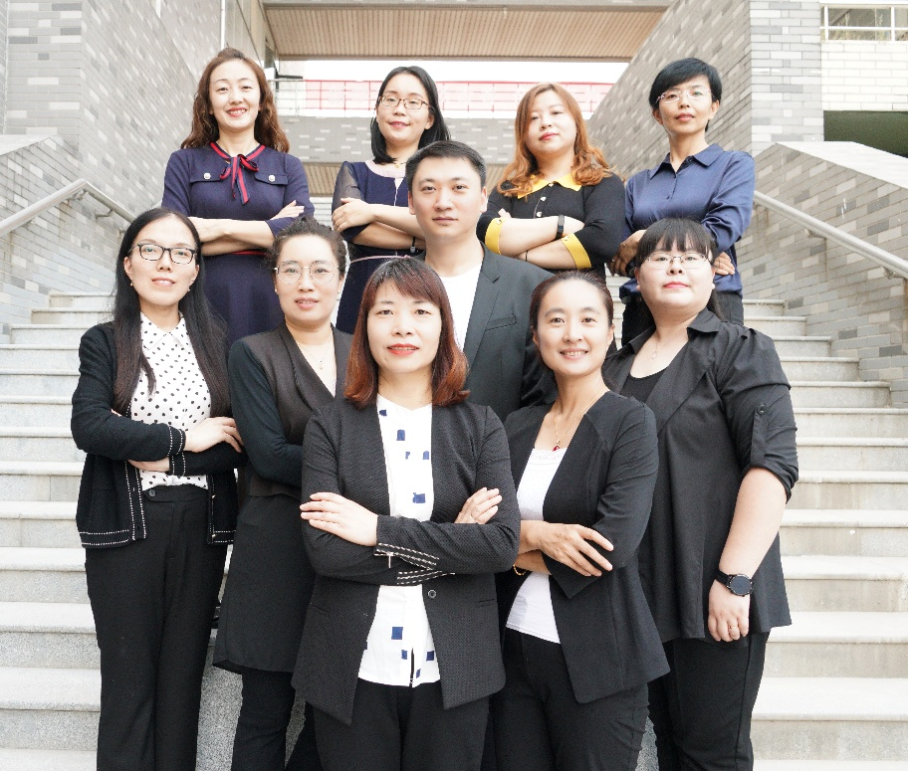
敬请指正！
Notes:
“毕业论文答辩模版”字体为“MstiffHei HKS”需繁体输入才能正确显示简体中文

